Slide 1

Déployez un modèle dans le cloud
Projet 8
Préparé par : Bastien BOYER, Data Scientist

Slide 2
Contexte :
Déployez un modèle dans le cloud
Une jeune start-up qui cherche à proposer des solutions pour la récolte des fruits.
Utilisation d’un document réalisé par un alternant.
Utilisation d’un environnement Big Data AWS EMR.
Mettre en place les briques de traitement.
Respect des contraintes RGPD.
Fruits!

Slide 3
Déployez un modèle dans le cloud
SOMMAIRE
Présentation du jeu de données
Les différentes briques d’architecture
Leur rôle dans l’architecture Big Data
La démarche mise en œuvre
La chaine de traitement PySpark
Le respect du volet RGPD
PCA
Conclusion
Moment d’échanges

Slide 4

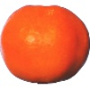
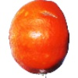
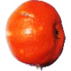
Présentation du jeu de données :
Déployez un modèle dans le cloud
Grande base de données de 131 fruits et légumes !
Les données sont issus du site https://www.kaggle.com/datasets/moltean/fruits
Caractéristiques des images :
Taille 100 x 100 pixels
Fichier JPEG
Images en couleur
Fruits sous différents angles
Décomposition du jeu de données :
Un jeu d’entrainement : 67 692 images
Un jeu de test : 22 688 images
Un jeu non défini : 103 images
Exemple d’images fournies pour Clementine :

Slide 5
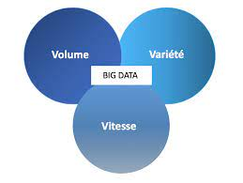
Les différentes brisques d’architecture :
Déployez un modèle dans le cloud
Le Big Data ? = Un ensemble très volumineux de données
Les critères d’une bonne architecture :
- La tolérance aux pannes
- Une bonne maintenabilité
- Un coût faible
Pour assurer un traitement pertinent, on effectue un passage à l’échelle que l’on évalue selon trois critères que l’on appelle les 3 V :
Volume de données considérables à traiter
Vitesse de création, collecte et partage des données
Variété d’informations

Slide 6
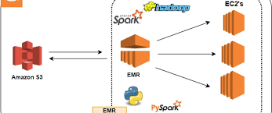
Les différentes brisques d’architecture :
Déployez un modèle dans le cloud

Slide 7



Leur rôle dans l’architecture Big Data :
Déployez un modèle dans le cloud
Spark :
Driver : Répartition des tâches des différents Executor.
Cluster Manager : Instanciation des différents Workers.
Worker : Un Worker instancie un Executor qui lui sera chargé d’une tâche de calcul

Slide 8




Leur rôle dans l’architecture Big Data :
Déployez un modèle dans le cloud
Modules d’AWS :
S3 : Stockage des données
IAM : Gestion des utilisateurs et des droits afférents
EMR : Création du cluster pour utiliser PySpark
EC2 : Instanciation des serveurs virtuels.

Slide 9
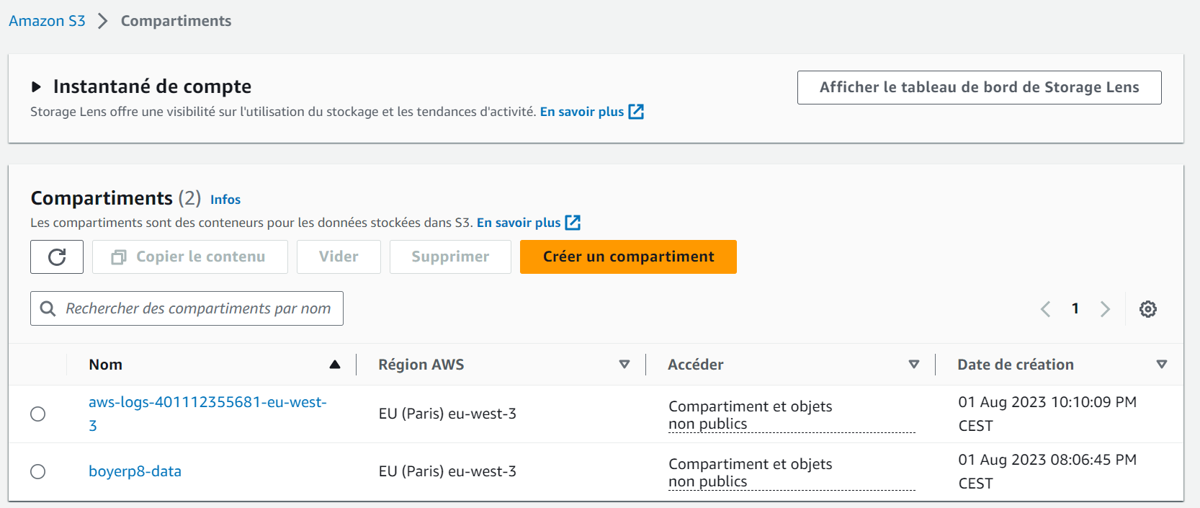
La démarche mise en œuvre :
Déployez un modèle dans le cloud
Upload des données sur le S3 d’AWS

Slide 10
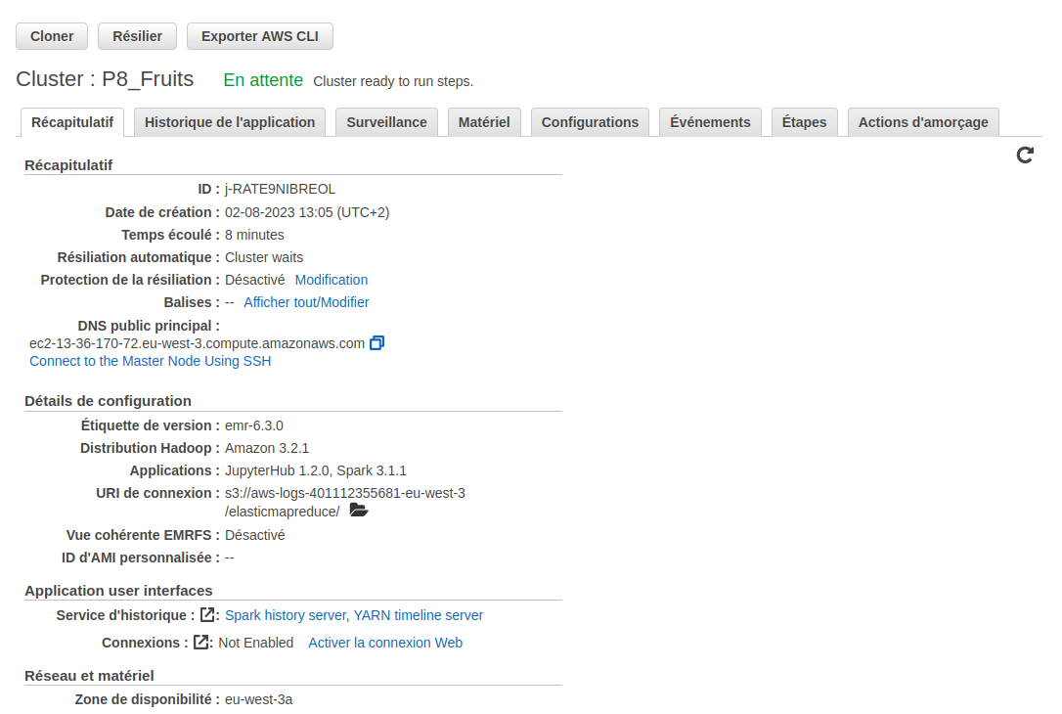
La démarche mise en œuvre :
Déployez un modèle dans le cloud
Module EMR d’AWS

Slide 11
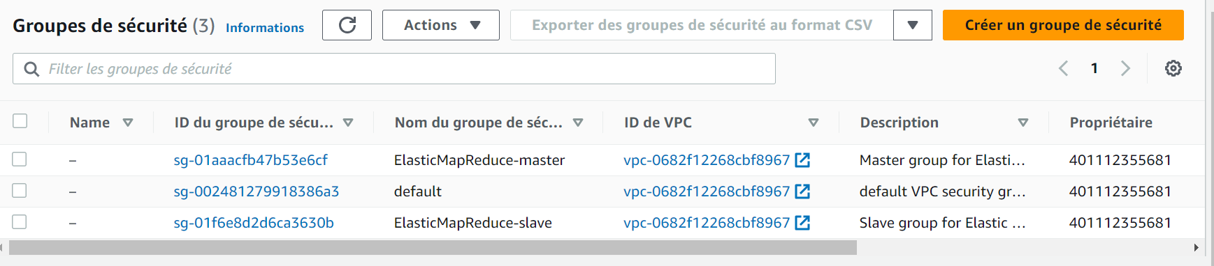
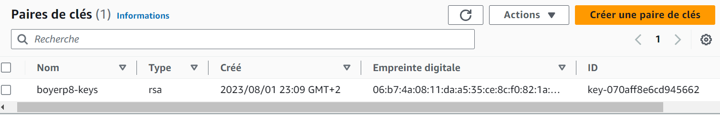
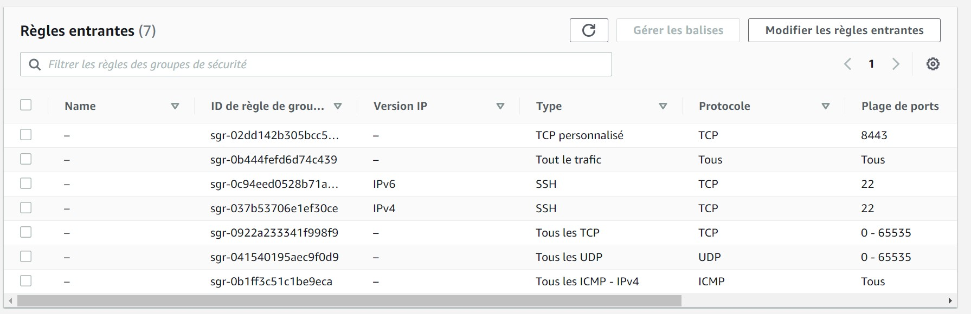
La démarche mise en œuvre :
Déployez un modèle dans le cloud
Mise en place des paramètres dans le module EC2

Slide 12
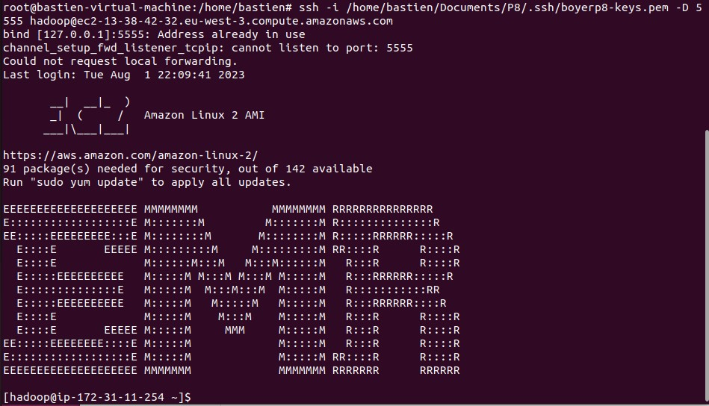
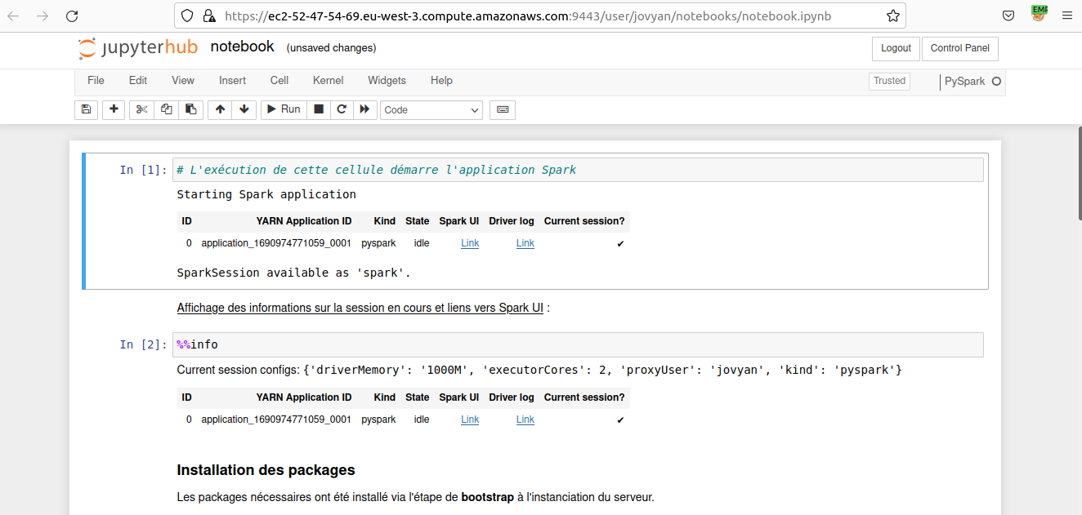
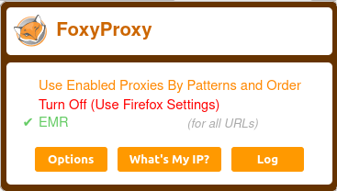
La démarche mise en œuvre :
Déployez un modèle dans le cloud
Connexion via un tunnel SSH

Slide 13
La démarche mise en œuvre :
Déployez un modèle dans le cloud
Monitoring et coût

Slide 14
La chaine de traitement PySpark :
Déployez un modèle dans le cloud
Initialisation
Chargement des librairies
Création des différents répertoires
Chargement des images
Chargement des images de 4 fruits (15 images par fruits afin de limiter le délais/coût)
Extraction des features
Utilisation de la technique du transfer learning
Choix du modèle MobileNetV2

Slide 15
La chaine de traitement PySpark :
Déployez un modèle dans le cloud
PCA
Normalisation avec un StandardScaler
Réalisation d’une PCA
Sauvegarde des features
Sauvegarde possible soit sous un format CSV ou Parquet

Slide 16
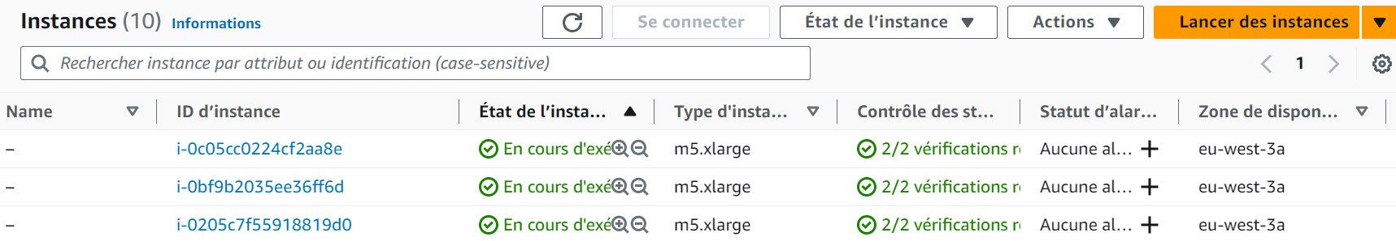
Le respect du volet RGPD :
Déployez un modèle dans le cloud

Slide 17
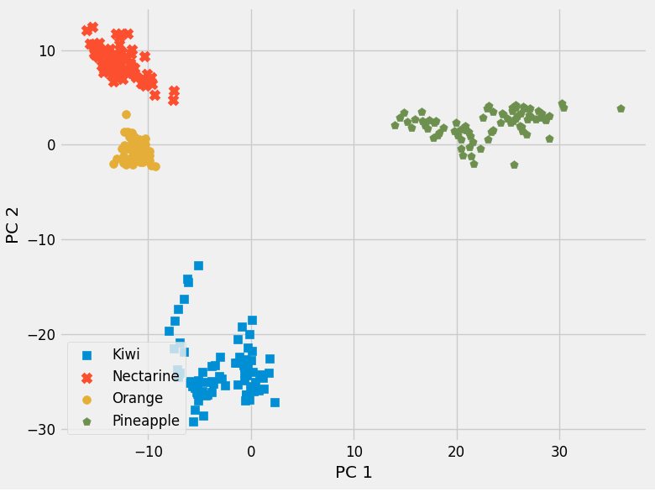
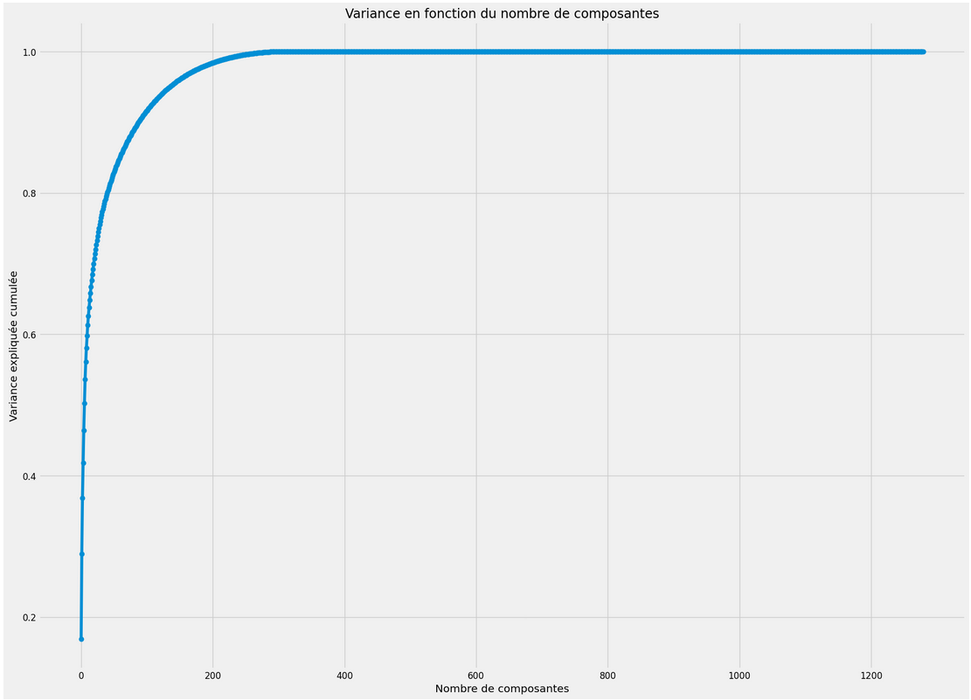
PCA :
Déployez un modèle dans le cloud
Résultat de la PCA :
Passage de 1 280 features à 221 features avec une variance expliquée de 99 %.

Slide 18
Conclusion :
Déployez un modèle dans le cloud
Reconnaissance de fruits utilisable pour les robots cueilleurs
Augmentation facile du stockage, de la RAM ou encore des performances du processeur via AWS
Augmentation du nombre d’instances possible pour être plus rapide en délais de traitement.
Prémunition des coupures de fonctionnement tout en permettant un upgrade simple des performances/outils.
Console AWS permettant le pilotage/identification des erreurs (Monitoring)

Slide 19
Moment d’échanges
Fruits!

